Slide 1

Best Seller
Team SCV – Chu Jae Hun

Slide 2
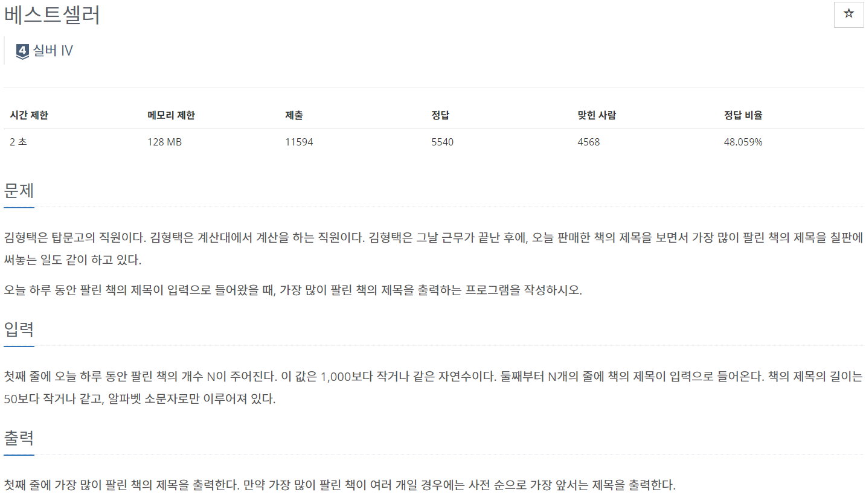

About Problem..

Slide 3
Idea..
각 책의 이름을 입력 받음
책의 개수를 하나씩 count? -> x
‘a’ : 개수 ‘b’ : 개수 -> dictionary

Slide 4
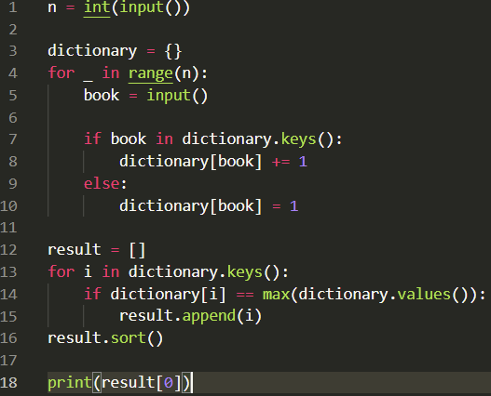
Procedure..
dictionary = dict()
for loop 1) if in dict? -> count++ (keys())
for loop 2) max sold number of books
(values())
sort()

Slide 5
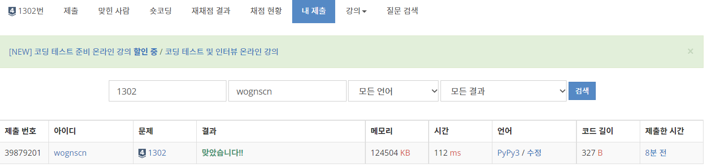
Result/Feedback

